Slide 1
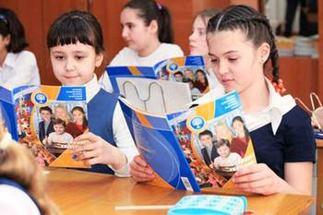
Родительское собрание по вопросам свободного выбора модуля по курсу ОРКСЭ в 3-х классах Цель: ознакомление родителей с задачами курса, его структурой, содержанием, организацией.

Slide 2
Курс «Основы религиозных культур и светской этики» (сокращённо ОРКСЭ)

Slide 3
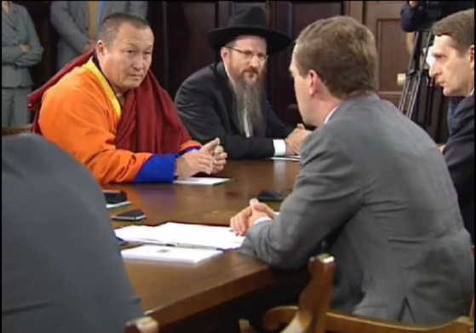
Нормативно-правовая основа
Конституция РФ статьи 14, 17, 19, 28, 29, 44
Федеральный закон «Об образовании в Российской Федерации» от 29.12.2012 № 273-ФЗ статьи 2, 48, 87​
Федеральный закон «О свободе совести и о религиозных объединениях» от 26.09.1997 № 125-ФЗ
Конвенция о правах ребёнка (одобрена Генеральной Ассамблеей ООН 20.11.1989) статьи 12, 14​
Письмо Минобрнауки РФ от 31.03.2015 № 08-461 «О направлении регламента выбора модуля курса ОРКСЭ»
Notes:
Нормативно-правовой основой разработки и введения в учебный процесс общеобразовательных школ комплексного учебного курса «Основы религиозных культур и светской этики» является:

Slide 4
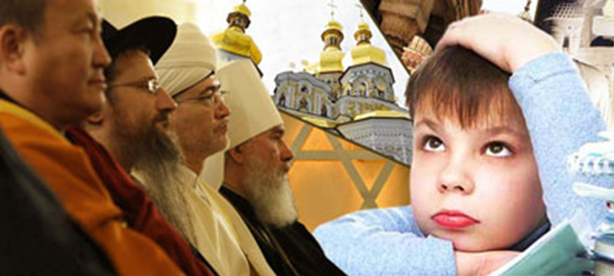
Цель предмета ОРКСЭ - формирование у младшего подростка мотивации к осознанному нравственному поведению, основанному на знании и уважении культурных и религиозных традиций многонационального народа России, а также к диалогу с представителями других культур и мировоззрений.

Slide 5
Задачи курса ОРКСЭ
1.Знакомство обучающихся с основами православной, мусульманской, буддийской, иудейской культур, основами религиозных культур народов России или светской этики ( в зависимости от выбора модуля);
2.Развитие представлений младшего подростка о значении нравственных норм и ценностей для достойной жизни личности, семьи, общества, школы;
3.Развитие способностей обучающихся к общению в многоконфессиональной среде на основе взаимного уважения и диалога во имя общественного мира и согласия.
Notes:
Задача, которая стоит перед данным курсом, заключается в формировании общества, основанного на согласии и понимании, умении уважать ценности представителей всех культур
Курс ОРКСЭ носит светский характер
Учебный курс ОРКСЭ является культурологическим и направлен на развитие у школьников 10-11 лет представлений о нравственных идеалах и ценностях, составляющих основу религиозных и светских традиций многонациональной культуры России, на понимание их значения в жизни современного общества, а так же своей сопричастности к ним.
Культура у нас одна — культура многонационального народа России.

Slide 6
Модули курса «Основы религиозных культур и светской этики»:
модуль
Основы православной культуры
модуль
модуль
Основы буддийской культуры
модуль
Основы иудейской культуры
модуль
Основы исламской культуры
модуль
Основы религиозных культур народов России
Основы светской этики
Учебный курс ОРКСЭ - единая комплексная учебно-воспитательная система
Notes:
Первые четыре модуля ориентированы на запросы последователей соответствующих религий — православного христианства, ислама, буддизма, иудаизма и дают возможность изучения религиозной культуры, духовно-нравственного воспитания ребенка на основе соответствующих религиозных ценностей и традиций.
Остальные два модуля.
Один из них направлен на расширение знаний школьников о религии на основе нерелигиозных, неконфессиональных подходов.
Другой по основам светской (гражданской) этики направлен на нравственное воспитание ребенка на основе нерелигиозной этики и морали.

Slide 8
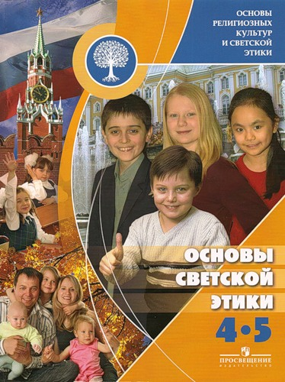
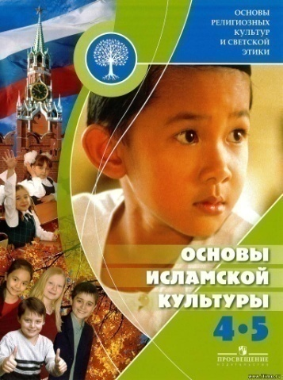
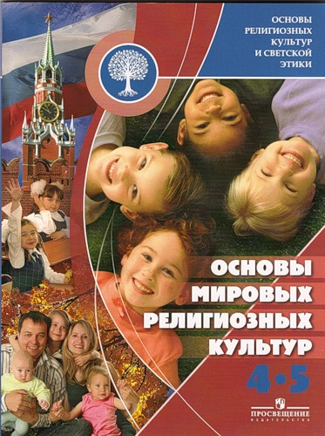
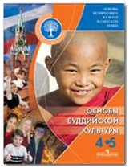
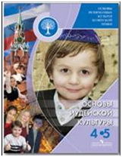
Структура предмета
Содержание модулей курса: - ориентировано на общее знакомство с соответствующими религиями, их культурой; - не включает специальных богословских вопросов; - не содержит критических оценок других религий и мировоззрений
Notes:
Курс, раскрывающий основы религиозных культур и светской этики, предлагается изучать на переходной стадии от начальной к основной ступени общеобразовательной школы. И по месту в учебном плане, и по содержанию он служит важным связующим звеном между двумя этапами гуманитарного образования и воспитания школьников. С одной стороны, учебный курс ОРКСЭ дополняет обществоведческие аспекты предмета «Окружающий мир», с которым знакомятся учащиеся основной школы. С другой стороны, этот курс предваряет начинающееся в 5 классе изучение предмета «История». Таким образом, ознакомление с нравственными идеалами и ценностями религиозных и светских духовных традиций России происходит в контексте, отражающем глубинную связь прошлого и настоящего
Основной методологический принцип реализации курса - культурологический подход, способствующий формированию у младших школьников первоначальных представлений о светской и религиозной культуре. В контексте данного учебно-методического комплекта культура понимается как духовное и материальное богатство народов мира, нашей страны, как образ жизни людей разных сообществ, обычаи, традиции и верования. Культура всегда связана с историей, подразумевает непрерывность нравственной, интеллектуальной, духовной жизни человека, общества и человечества - огромный, насчитывающий тысячелетия путь, который эта культура прошла; развитие различных исторических эпох, национальных культур. Такое широкое понимание человеческой культуры важно для процесса идентификации школьников как представителей всего человечества, своей страны, национальной, этнической, религиозной общности. ОСНОВНЫЕ ПОЛОЖЕНИЯ
В УМК культура - религиозная и светская, представлена в традициях, ритуалах и обрядах древ- них людей и наших современников; в истории и языке; в архитектуре, искусстве, литературе, живописи, музыке; через быт людей, поскольку- он и есть реальная жизнь представителей каж- дой культуры, знакомство с которой дает возможность, увидеть, услышать, осязать - почувствовать эту культуру. Мир быта людей - это вещи, которые их окружают; привычный образ жизни, каждодневное поведение, обычное протекании жизни в ее реально-практических формах. С другой стороны, быт, всегда находящийся в сфере практики, мир вещей неразрывно связаны с глубинными символами, с идеями, ценностями, с интеллектуальным, нравственным, духовным развитием эпох, культур, сообществ. Понятие культуры…
Поэтому в учебном материале предмета большое внимание уделяется описанию содержания и деталей жизни и обихода, поведения людей, представителей разных культур. Это и знакомство с жилищем, родом занятий, распорядком дня, характером труда и досуга, ритуалами, языком (язык священных книг, словесные формы – приветствия, прощания, обращения и т.д.) - все, в чем раскрываются те невидимые черты жизни, которые ярко характеризуют культуру той или иной группы, сообщества людей и по которым человек узнает своего или чужого. Такое понятие культуры тяготеет к этнографически- социологическому подходу, когда оно используется для описания жизни народов и социальных групп и их отношений. В отношения вступают реальные люди, представители культур, еще точнее: представители тех сообществ (народов, социальных групп), которых объединяет та или иная культура. А положение каждого конкретного человека в сообществе (его статус, социальная роль и т.п.) играют не последнюю роль в построении отношений с представителями других культур.

Slide 9
Учебный модуль «Основы религиозных культур народов России»
Древние предания христиан
Возникновение христианства
Христианская церковь
Христианство на Руси и в России
Христианские святые. Православный храм
Христианские праздники и таинства
Католики и протестанты
Пророк Мухаммад и возникновение ислама
Во что верят мусульмане
Мусульманские обряды и обычаи
Иудаизм – древняя религия евреев
Во что верят иудеи
Обычаи и обряды иудеев
Кто такой Будда
Во что верят буддисты
Направления и обряды буддизма
Добро и зло.
Нравственные заповеди в религиях
Понятие греха, раскаяния и воздаяния.
Праздники в религиях .
Семья, семейные ценности.
Любовь и уважение к Отечеству.

Slide 10
Учебный модуль «Основы православной культуры»
Россия – наша Родина.
Введение в православную духовную традицию.
Особенности восточного христианства.
Культура и религия.
Священное Писание и Священное Предание.
Во что верят православные христиане.
Что говорит о Боге и мире православная культура.
Что говорит о человеке православная культура.
Христианское учение о спасении.
Добро и зло в православной традиции.
Христианская этика: заповеди.
Любовь к ближнему.
Милосердие и сострадание.
Христианская семья и её ценности.
Православие в России.
Православный храм.
Праздники: их история и традиции.
Любовь и уважение к Отечеству.

Slide 11
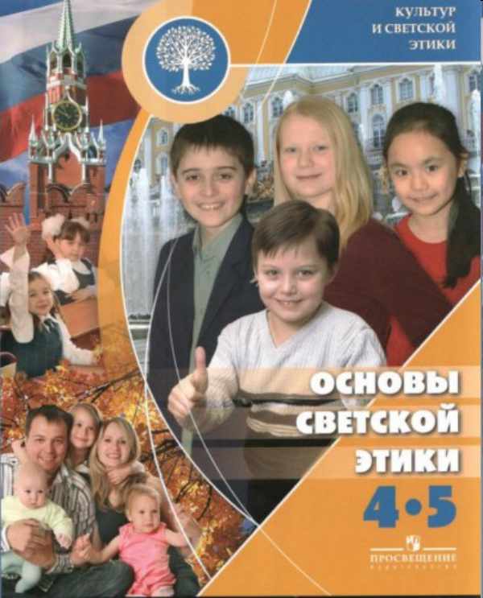
Учебный модуль «Основы светской этики»
Россия- наша Родина.
Культура и мораль.
Добро и зло.
Свобода и ответственность.
Что значит быть моральным.
Справедливость.
Честь и достоинство.
Альтруизм и эгоизм.
Дружба.
Род и семья- исток нравственных отношений.
Стыд, вина, извинение.
Совесть.
Ценность родства и семейные ценности.
Любовь и уважение к Отечеству.

Slide 12
Курс безотметочный

Slide 13
Все педагоги, преподающие курс ОРКСЭ имеют специальную подготовку: профессиональные курсы

Slide 14
Выбор для изучения модуля осуществляется родителями (законными представителями) несовершеннолетнего учащегося, несущими по законодательству ответственность за его воспитание. При этом вы можете посоветоваться с ребенком, и учесть его личное мнение.
Заявление о выборе модуля необходимо сдать классному руководителю

Slide 15
Более подробно о курсе ОРКСЭ можно узнать на сайте школы №144 в разделе ОРКСЭ
Или получить консультацию в школе у зам. директора по УВР или учителя.

Slide 16
Выступление представителей
религиозных конфессий
( в соответствии с рекомендациями Министерства образования
Красноярского края)

Slide 17
Спасибо за внимание!

